Slide 1
Klauwziektes
Centrum voor Innovatief Vakmanschap

Slide 2
klauwziekten en hun oorsprong
1. Bevangenheid – Stofwisselingsstoornis in “het leven” t.g.v. onvolledige, penswerking, afkalfproblemen, maar ook huisvesting etc.
2. Stinkpoot
3. Mortellaro t.g.v. omgeving en hygiëne
4. Tussenteenflegmoon
Zoolzweer : geen ziekte maar t.g.v. overbelasting op de typische plek

Slide 3
Bevangenheid
Stofwisselingsziekte van het leven

Slide 4
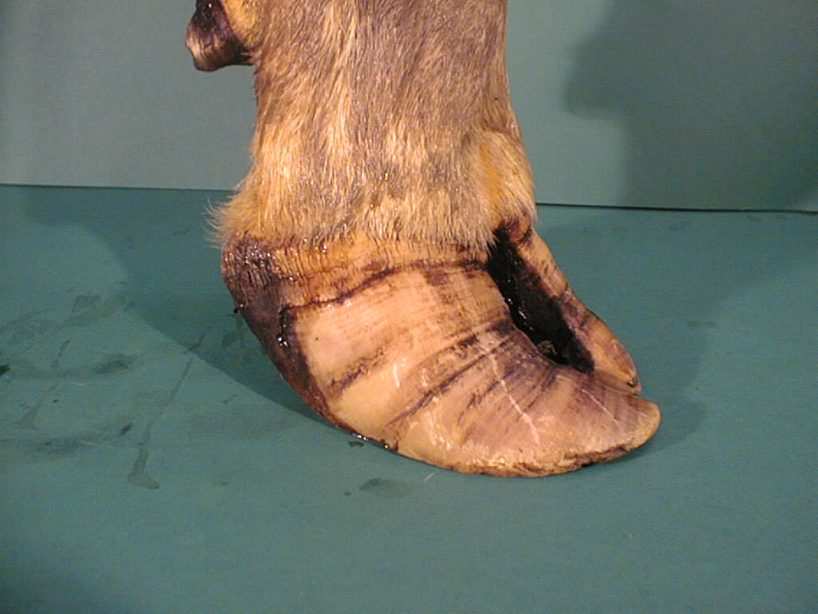
Verschijnselen van Bevangenheid
Geknikte klauw
Afzakkende groeiringen

Slide 5
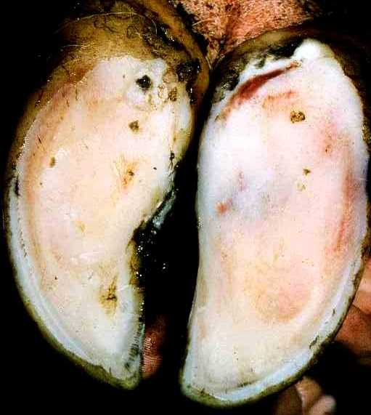
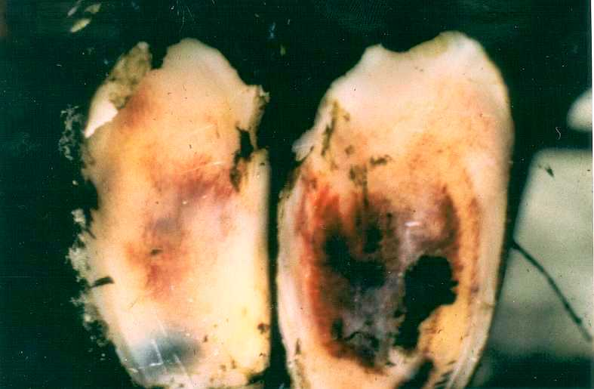
Verschijnselen van Bevangenheid
Rood/Geel/Paars verkleuringen van de zool

Slide 6
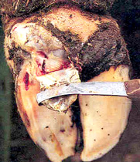
Verschijnselen van Bevangenheid
Dubbele zool

Slide 7
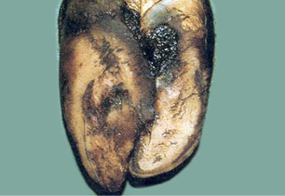
Verschijnselen van Bevangenheid
Ondergroeiende wand
( Erfelijk?)

Slide 8
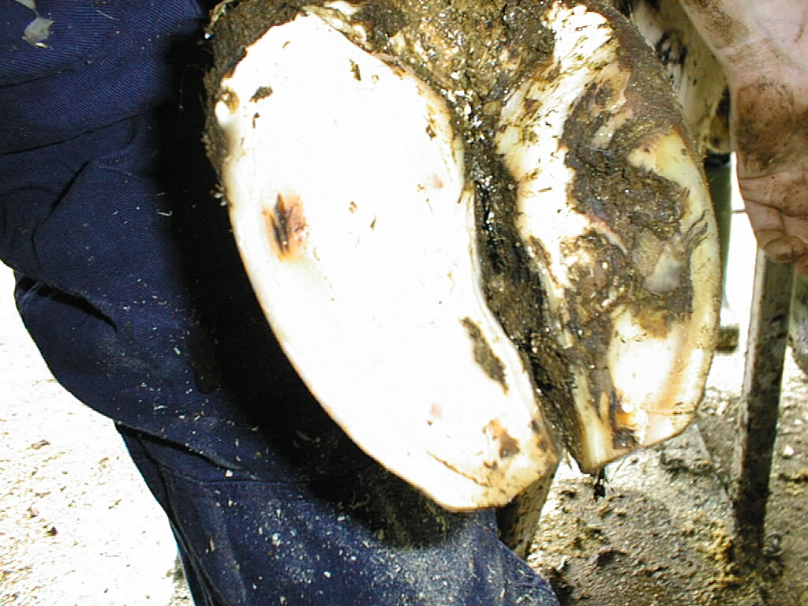
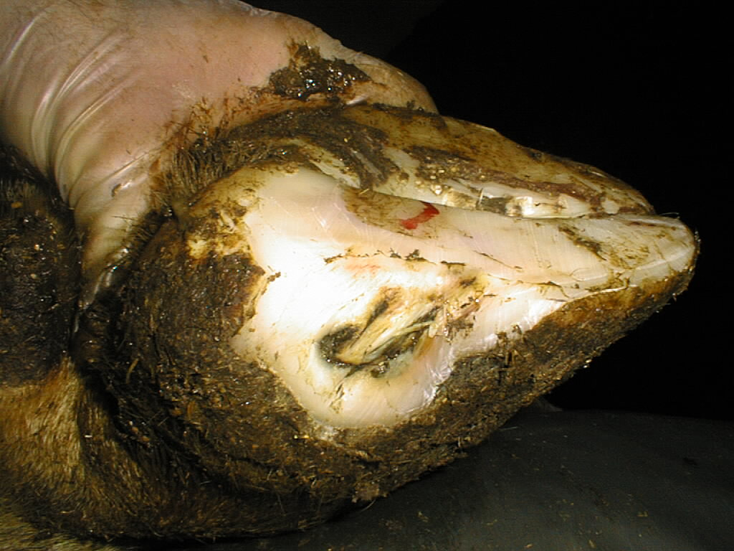
Verschijnselen van Bevangenheid
Witte lijn defecten
Lossen wanden

Slide 9
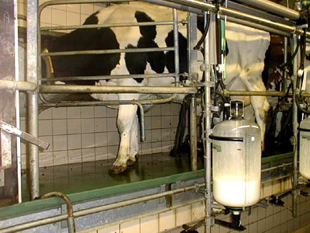
Invloedfactoren bevangenheid “meerdere factoren ziekte”
Hoge melkproductie

Slide 10
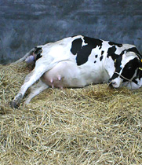
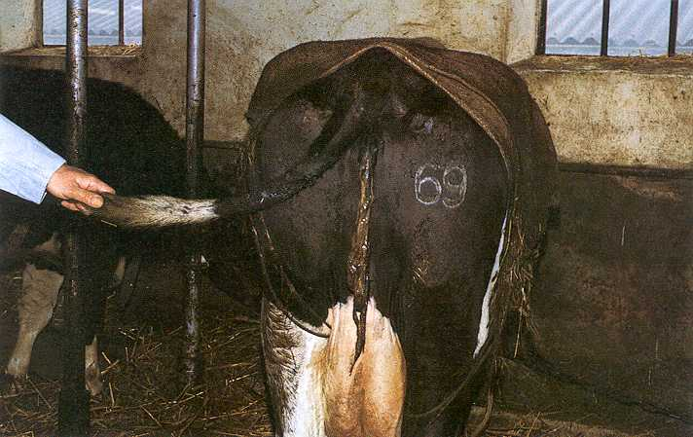
Invloedfactoren bevangenheid
Afkalfproces
Voedingsovergangen
Hormonale wisseling
Zuchtvorming
Nageboorte
…….

Slide 11
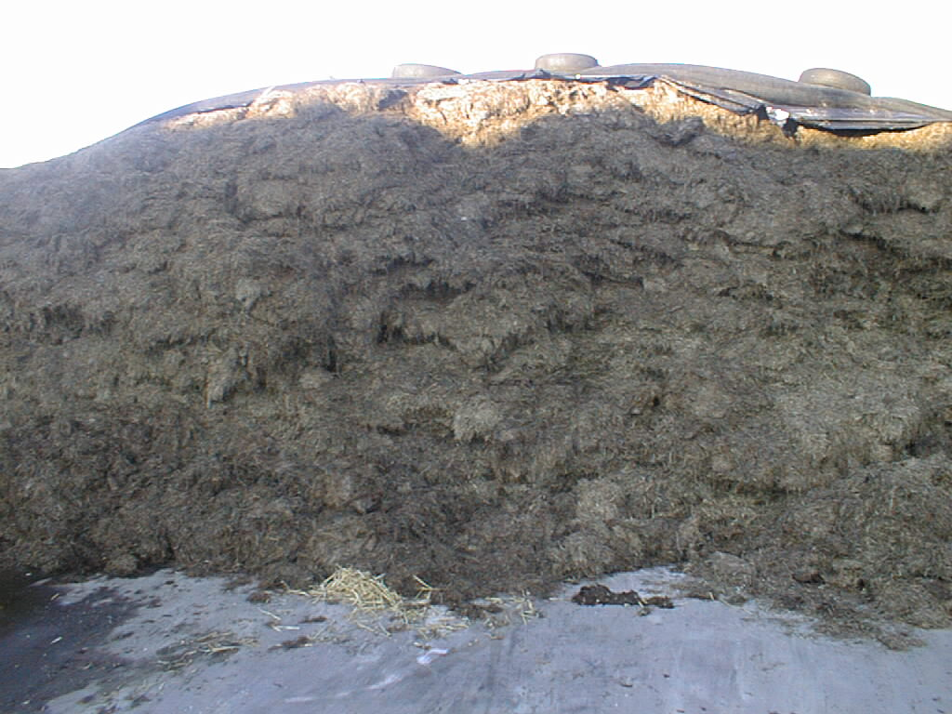
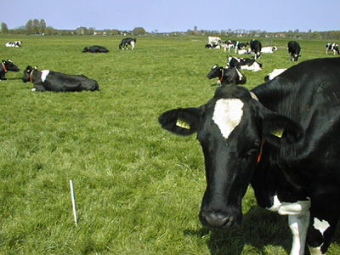
Invloedfactoren bevangenheid
Voeding
Verhouding RV : KV
Kwaliteit RV ( structuur , ….)
Rantsoen wisseling
Pensverzuring
……..

Slide 12
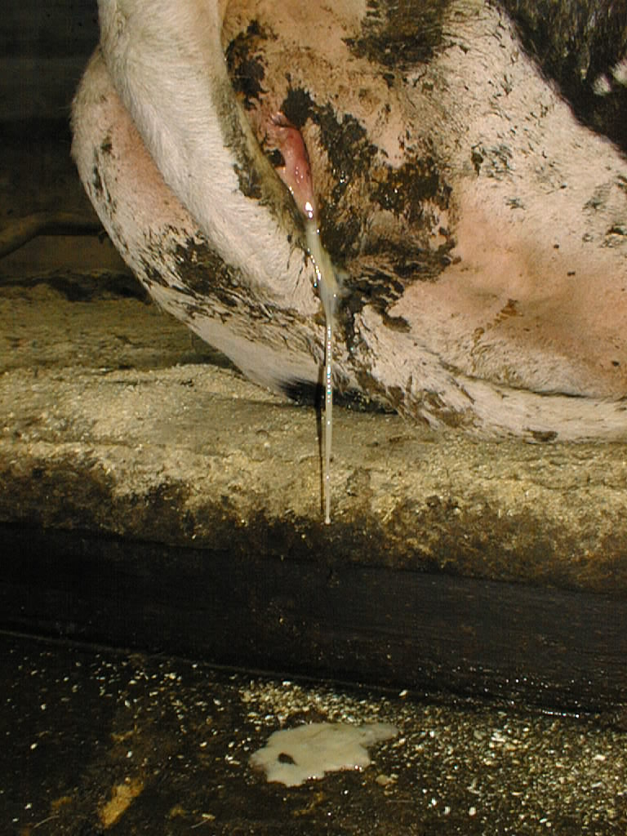
Invloedfactoren bevangenheid
Ziekten
Melkziekte
Slepende melkziekte
Baarmoederontsteking
Mastitis
……..

Slide 13
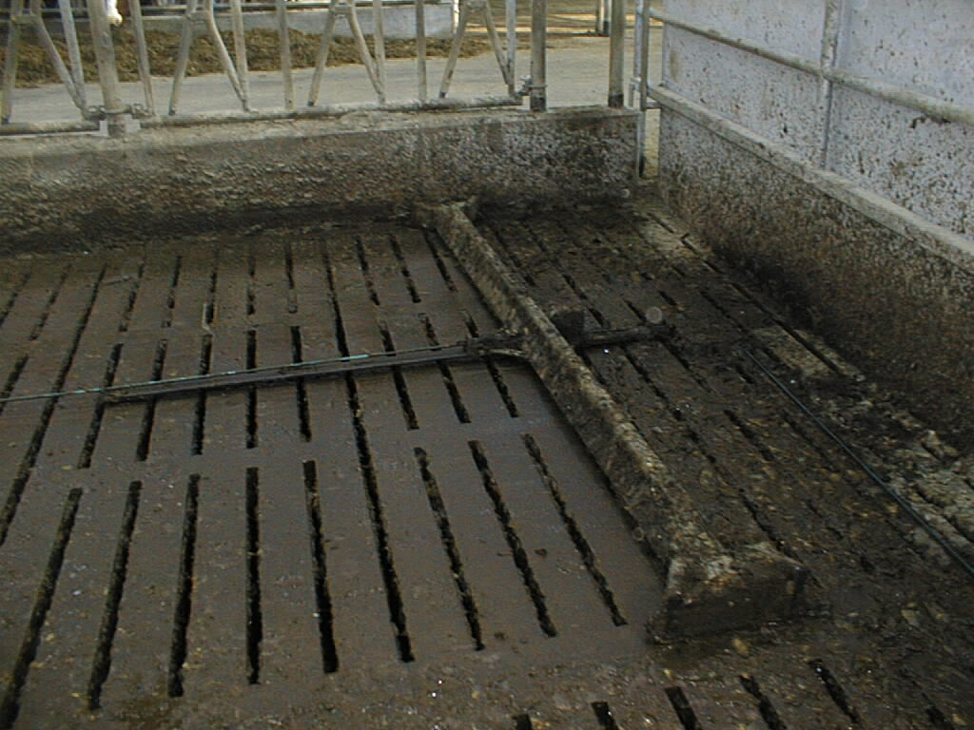
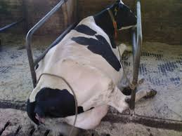
Invloedfactoren bevangenheid
Huisvesting
Obstakels
Moeilijk liggen / opstaan
Overbezetting
Ongelijke vloerdelen
Scherpe draaien
………

Slide 14
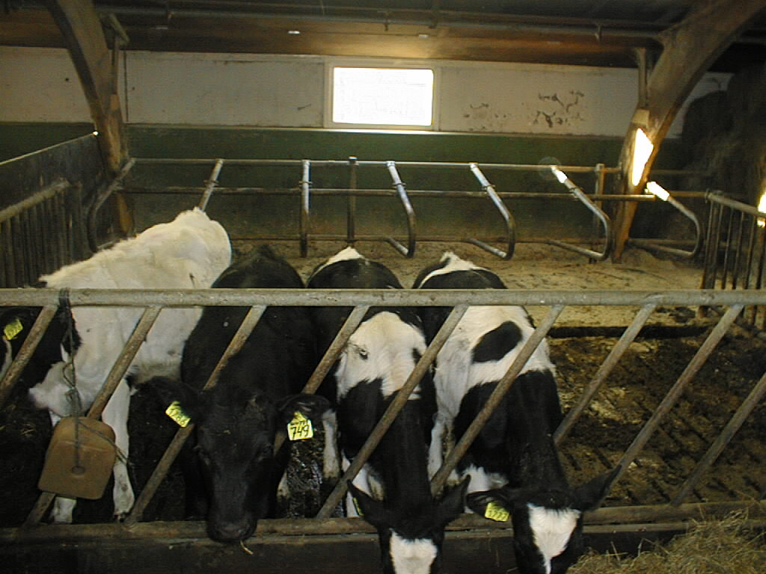
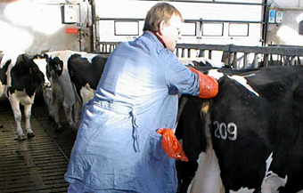
Invloedfactoren bevangenheid
Jongveeopfok
Fokkerij

Slide 15
Preventie van bevangenheid
Alle factoren op orde!!
Voeding
Transitie
Huisvesting
Gezondheidszorg
Klauwverzorgen
Etc….
Geheel voorkomen is bijna niet mogelijk maar probeer op acceptabel niveau te houden

Slide 16
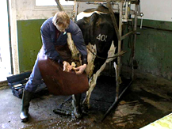
Behandeling van bevangenheid
Regelmatig klauwverzorgen
Vaker
Volgens 5 stappen
Ontlasten!!

Slide 17
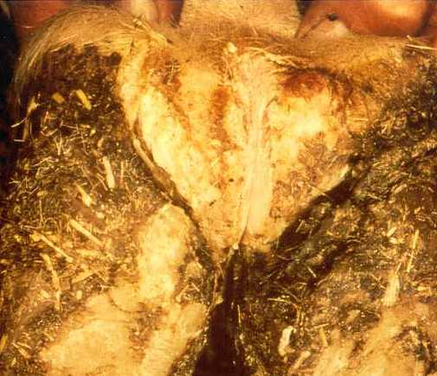
Stinkpoot
Dermatitis interdigitalis
Exceem op de tussenklauwhuid
Stinkt!

Slide 18
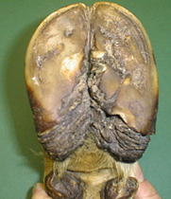
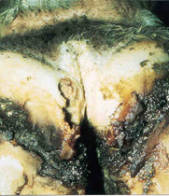
Voorbeelden van stinkpoten

Slide 19
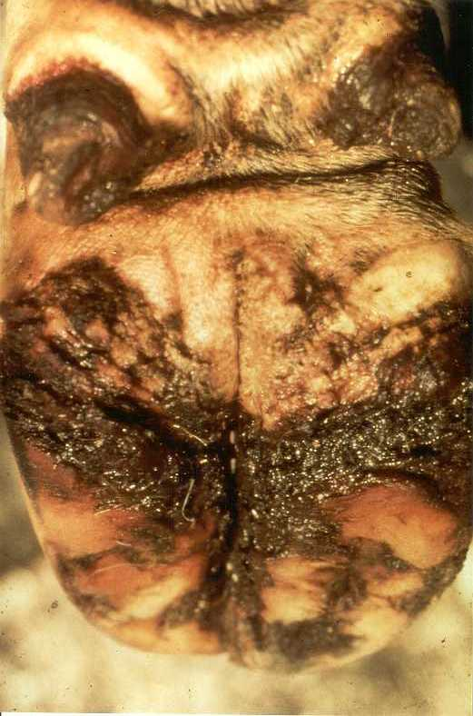
Overige symptomen stinkpoot
Kloven en harde randen in het balgebied
Waardoor zwelling

Slide 20
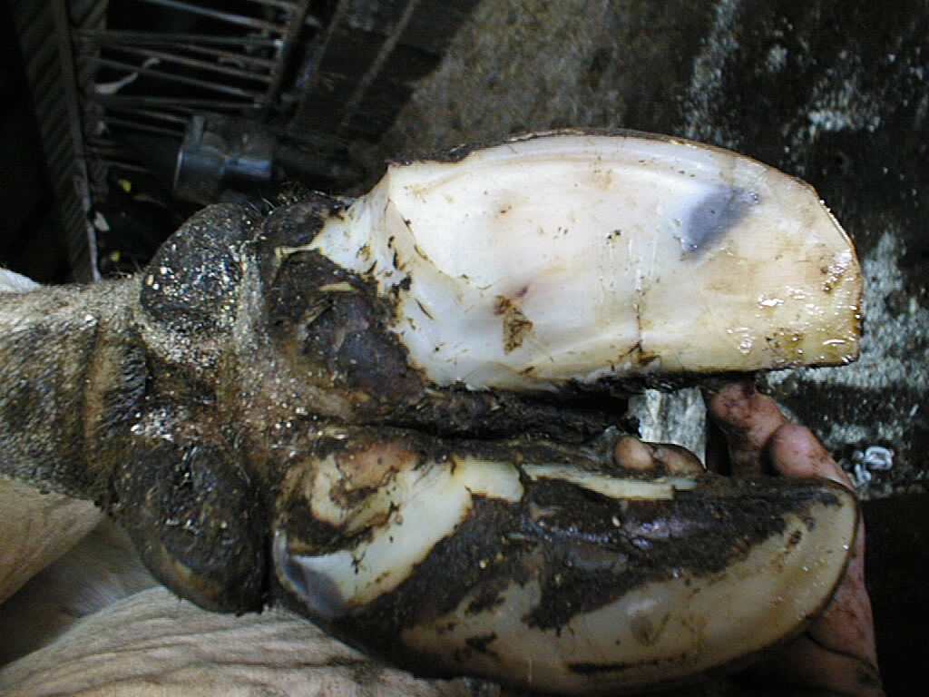
Symptomen Stinkpoot
Zwelling tussen de klauwen (Tyloom)

Slide 21
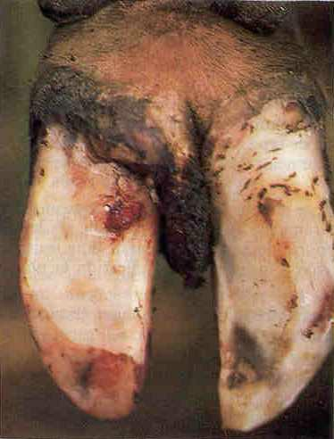
Symptomen Stinkpoot
Gezwollen in het Balgebied
Gezwollen tussen de Klauwen
(Tyloom)

Slide 22
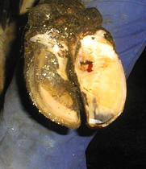
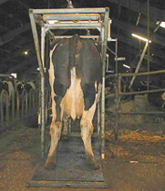
Symptomen Stinkpoot
Versnelde Hoornvorming (vooral de Buitenklauw)
Kneuzing - en Zoolzweervorming
Koehakkige stand

Slide 23
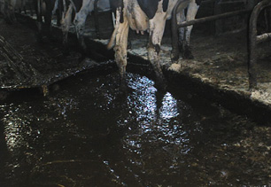
Oorzaak van de Stinkpoot
Bacteriële Infectie
Ideale Omgeving:
Luchtvochtigheid
Smerige - , Natte omgeving
Geen zonlicht
Anaërobe Condities

Slide 24
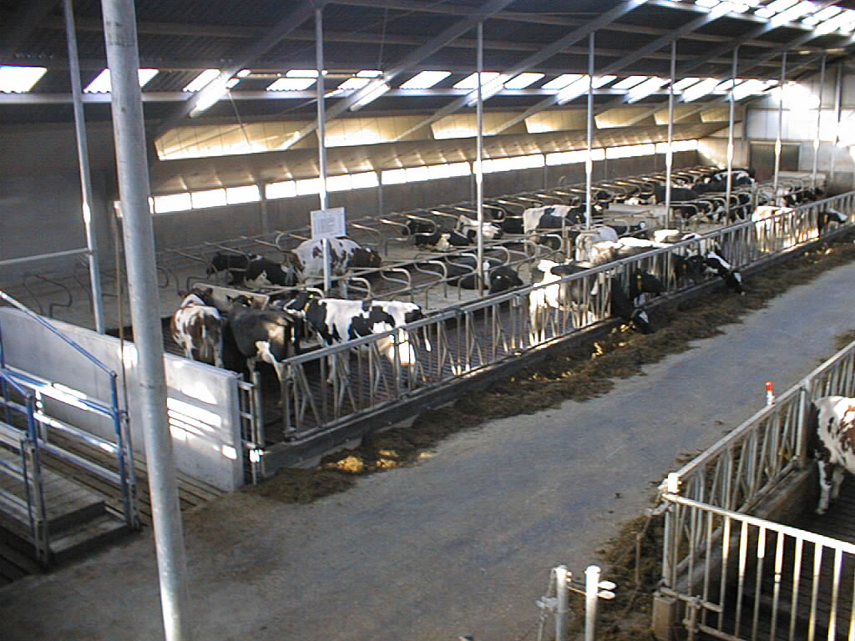
Preventie van Stinkpoot
Huisvesting: hygiëne, schoon, droog, licht en
goed geventileerd
Voldoende Zonlicht

Slide 25
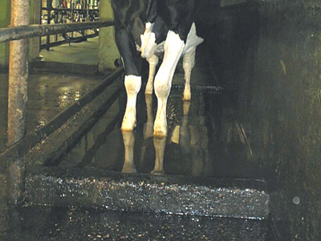
Preventie Stinkpoot
Regelmatig gebruik van Voetbaden
Maten Voetbad
Lengte : ± 3m
Breedte : ± 1m
Diepte : ± 0.15m
Doorloop Voetbad

Slide 26
Formaline of Kopersulfaat Voetbad
Preventie Stinkpoot
Concentratie: 3 - 5 % formaline
3 achtereenvolgende dagen
herhalen om de 3 - 4 weken
schone vloeren
koeien niet in de ligboxen (± 30 min.)
plaats van het voetbad
Temperatuur

Slide 27
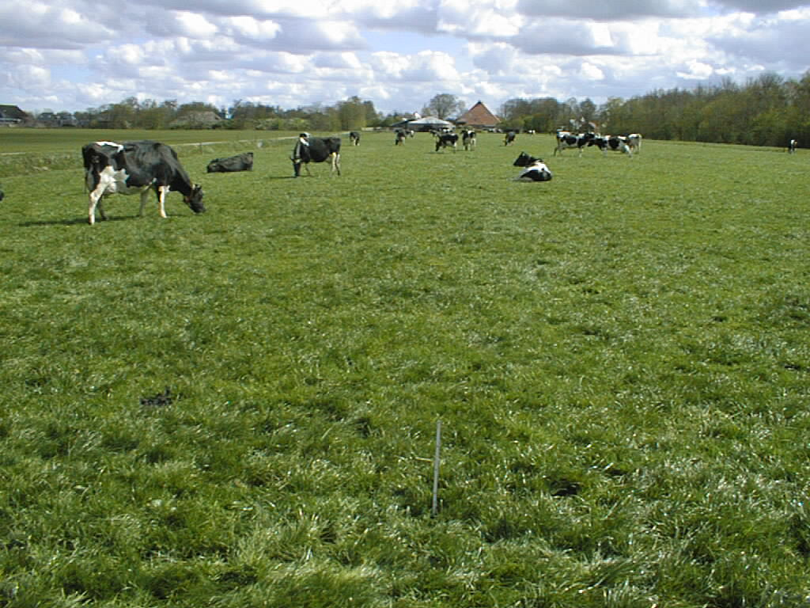
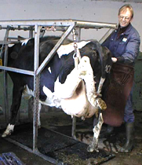
Preventie Stinkpoot
Weiden
Regelmatig Klauwverzorgen

Slide 28
Behandeling van de Stinkpoot
Functioneel Klauwverzorgen
Voetbaden ± 3 - 5 dagen na bekappen
Omgeving, Milieu!!

Slide 29
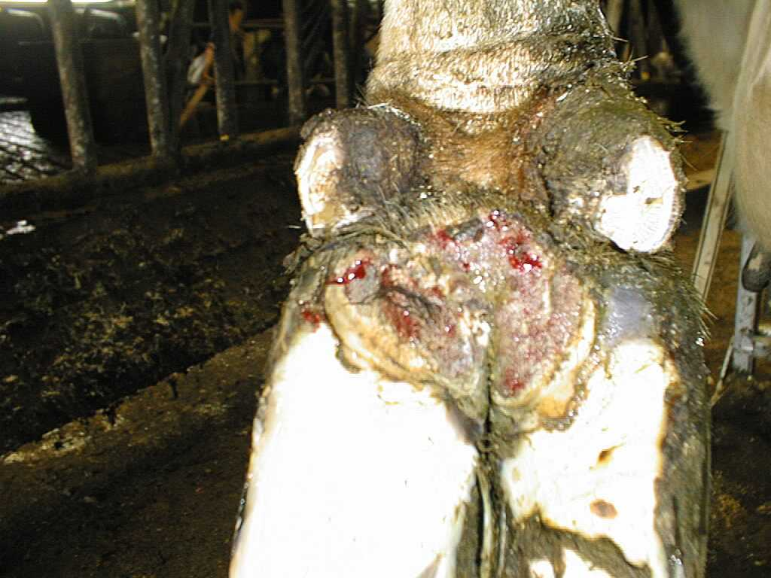
Ziekte van Mortellaro
Dermatitis Digitalis

Slide 30
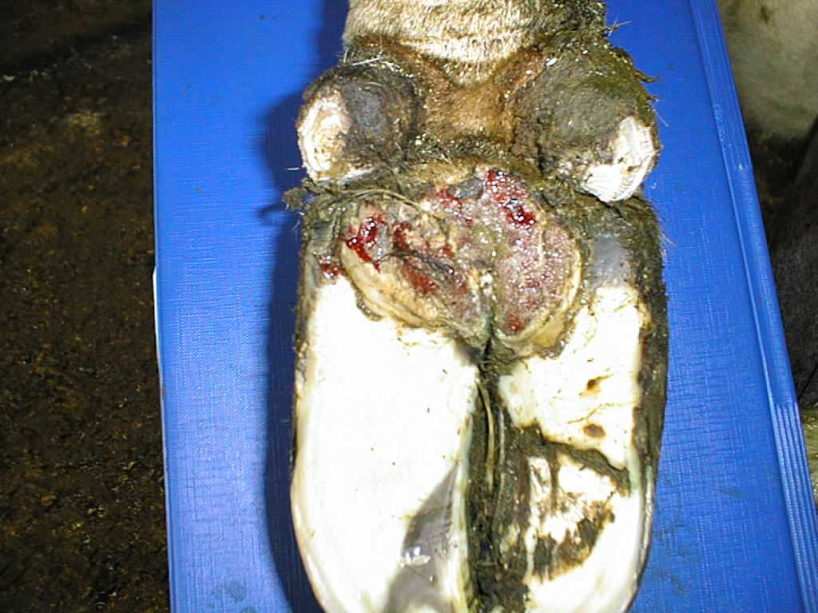
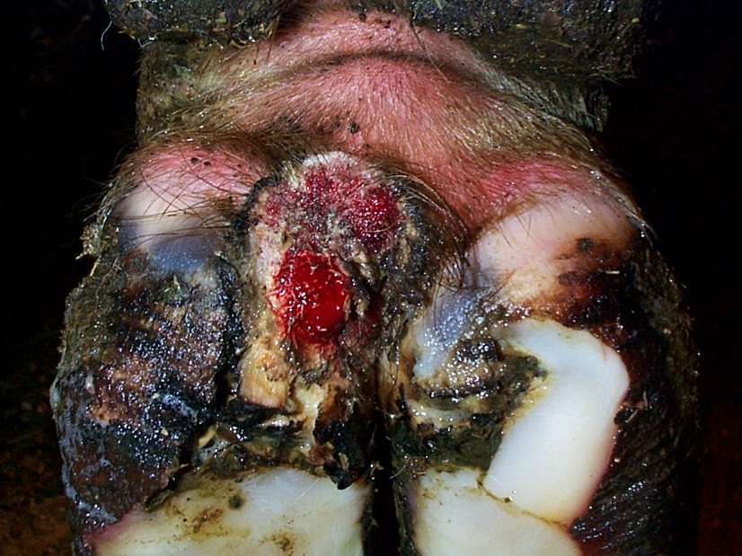
Symptomen van Mortellaro
Aardbei-achtige Huidaandoening rond de kroonrand
Pijnlijk bij aanraking en het stinkt

Slide 31
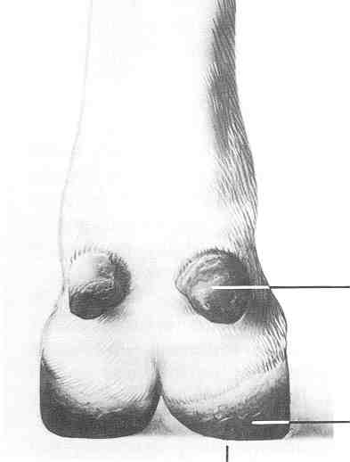
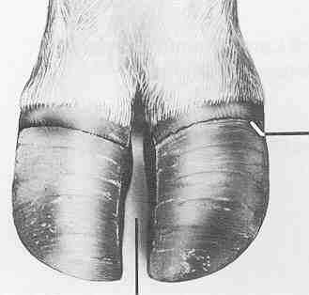
Symptomen Mortellaro
Locaties van Mortellaro
1 Kootholte
2 Voor op de Kroonrand
3 Op de Tussenklauwhuid

Slide 32
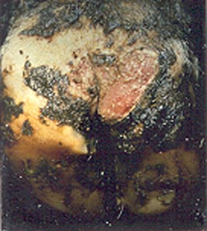
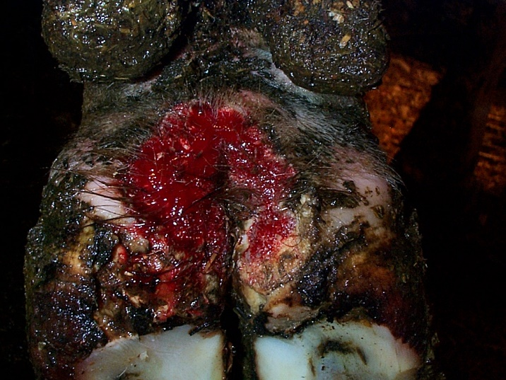
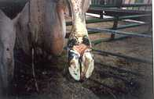
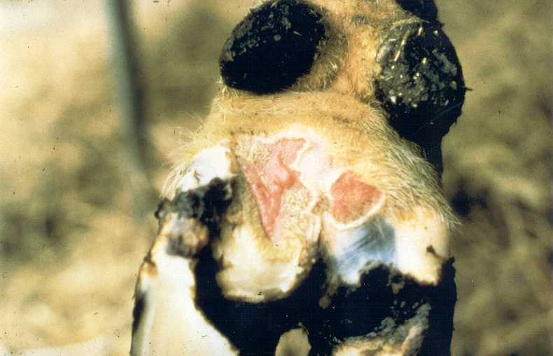
Symptomen Mortellaro
De Kootholte

Slide 33
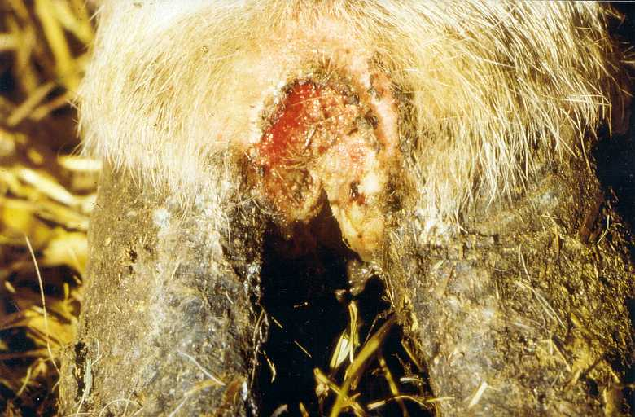
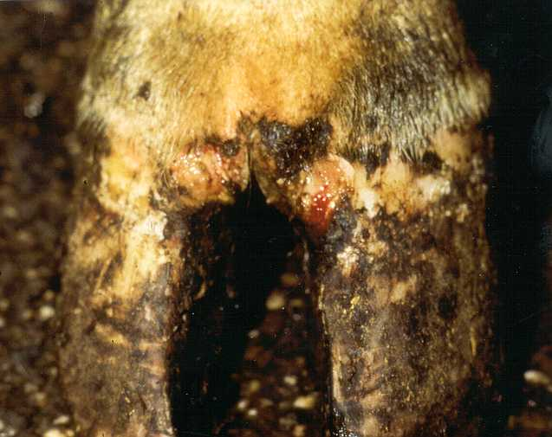
Symptomen Mortellaro
Voor boven de Klauwen, rondom de Kroonrand

Slide 34
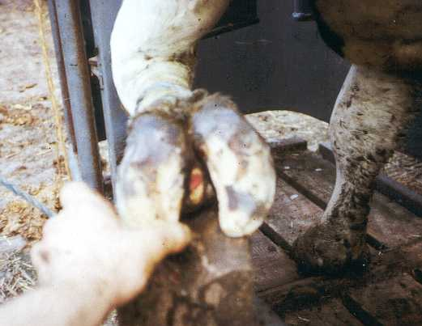
Symptomen Mortellaro
Op de Tussenklauwhuid
Op een Tussenklauwhuidwoekering (Tyloom)

Slide 35
Oorzaak van Mortellaro
Niet Bekend Wel infectieus Bacterie?
Huisvesting Hygiëne Ventilatie Voeding
Algemene Gezondheidstoestand van het dier

Slide 36
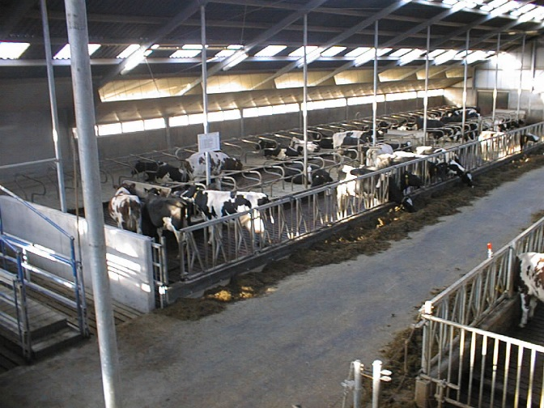
Preventie van Mortellaro
Regelmatig Voetbaden
Formaline/ Kopersulfaat
Huisvesting: Hygiëne Koecomfort
Weiden ?
Regelmatig Klauwverzorgen

Slide 37
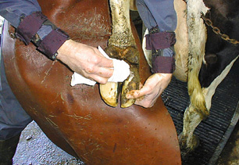
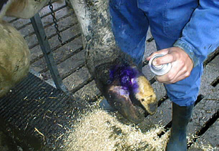
Behandeling van Mortellaro
1 Wond schoonmaken
(Doek of papier)
2 Wond sprayen
(OTC - Spray)
Herhalen na ± 30 sec.

Slide 38
Behandeling Mortellaro
Stalprobleem:
Voetbad met Antibiotica
Gevaar voor Resistentie !!
Voetbad met Formaline
Kan erg pijnlijk zijn !!

Slide 39
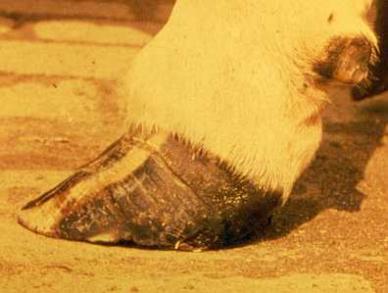
Tussenteenflegmoon
Kleipoot, Slakkepoot, Kreppoot, Haarworm,
Tussenklauwontsteking

Slide 40
Symptomen van Tussenteenflegmoon
Acute (plotselinge) en erge kreupelheid
Koorts
in één Voet tegelijk
Rode en Harde Symmetrische Zwelling
net boven de Tussenklauwspleet
Teentrippelen

Slide 41
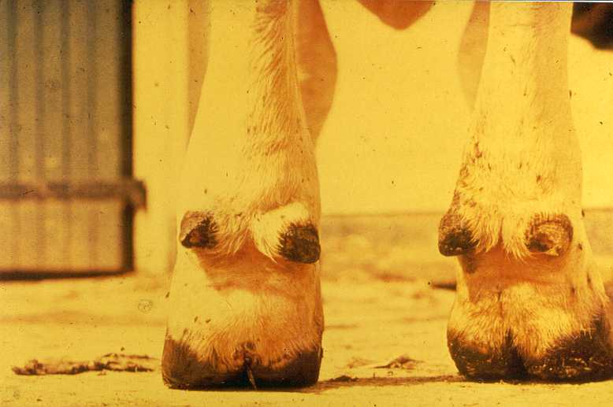
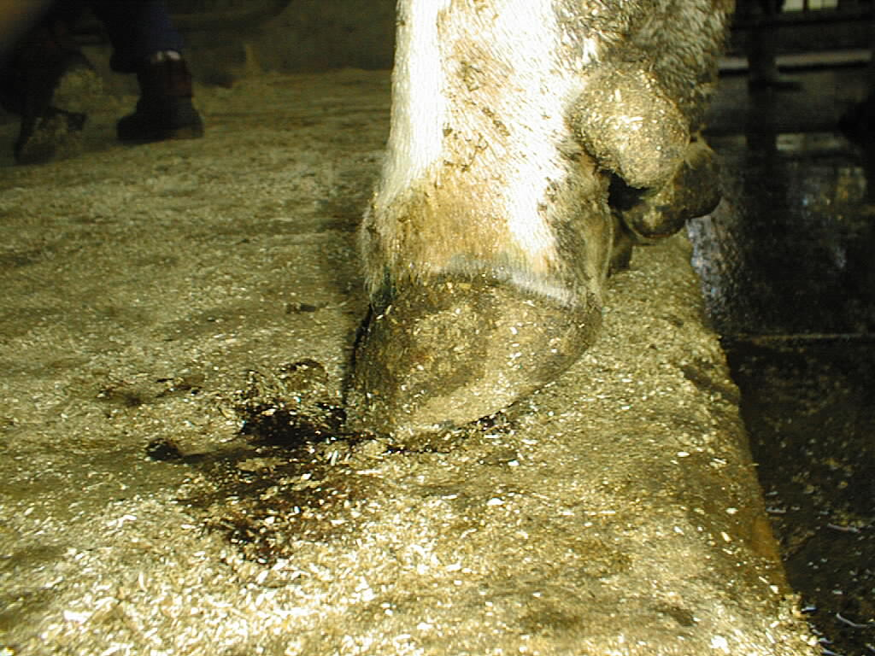
Symptomen Tussenteenflegmoon
Harde Zwelling
Teentrippelen

Slide 42
Symptomen Tussenteenflegmoon
Harde Zwelling
Teentrippelen

Slide 43
Oorzaak van Tussenteenflegmoon
Bacteriële infectie (necro-bacillus)
Beschadigde of zwakke Tussenklauwhuid
Binnendringen door de Tussenklauwhuid
Ontsteking tussen de Kroonbeentjes

Slide 44
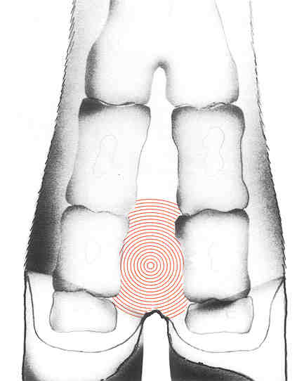
Symptomen Tussenteenflegmoon
Ontsteking tussen de Kroonbeentjes
Binnendringen door de Tussenklauwhuid

Slide 45
Preventie van Tussenteenflegmoon
Formaline of Kopersulfaat Voetbaden
(Niet als effectief bewezen)
Uitbraken in de Zomer
(Schone omgeving)

Slide 46
Behandeling van Tussenteenflegmoon
Antibioticum Injectie
Zo snel mogelijk
Herhalen, indien nodig
(1 of 2x)
Juiste dosering

Slide 47
Verwaarloosde Tussenteenflegmoon
Symptomen:
Doorbraak in de Tussenklauwhuid
(3 - 5 dagen na begin infectie)
Pijnlijk lopen (langdurig)
Tyloom na ± 1 of 2 maanden

Slide 48
Doorbraak in de Tussenklauwhuid

Slide 49
Tyloom tussen de Klauwen

Slide 50
Oorzaak Verwaarloosde Tussenteenflegmoon:
Behandeling Tussenteenflegmoon te laat
Niet tijdig of in het geheel niet herkend
Veehouder kent de symptomen niet
Antibioticum werkt niet (meer)!

Slide 51
Behandeling van Verwaarloosde Tussenteenflegmoon
De wond zó schoon mogelijk houden
Ontsmettingslaars of Pootzak(canvas)

Slide 52
Doorbraak in de Tussenklauwhuid
Infectie moet eruit

Slide 53
Een steentje tussen de klauwen kan het zelfde beeld geven als Tussenteenflegmoon

Slide 54
Verschijnselen zoolzweer
Kneuzing op de typische plek
Achterbuitenklauw ( of voorbinnenklauw)

Slide 55
Ontstaan van de zoolzweer
Bevangenheid
Beinvloeden hoorngroei
(vaak versneld)
Stinkpoot
Mortellaro
Tussenteenflegmoon ➔ geen invloed op hoorngroei

Slide 56
Ontstaan van een zoolzweer

Slide 57
Doorsnede zoolzweer

Slide 58
Zoolzweer behandeling
Wegnemen overtollig hoorn
Zool verdunnen rondom de zweer
Eventueel een klosje onder de gezonde klauwhelft

